Slide 1


Projet 156
Equipe 292
Création automatisée de portefeuille
Esteban Dominguez
Alexis Rio
Gabriel Duporge
Luka Chausseray
Tom Lafaye
Quentin Lambolez
Responsable projet : Patrick Montceau

Slide 2
Présentation de l’entreprise partenaire
Société spécialisée dans le conseil patrimonial, financier et immobilier
➔ Particuliers, professions libérales et chefs d’entreprise
Biarritz et Paris

Slide 3
Description du projet
Proposer une solution de constitution et d’optimisation de portefeuille de valeurs mobilières et automatiser le process
- Contrats d’assurance vie
- Plan d’Épargne Retraite (PER)

Slide 4
Le projet
Proposer une solution de constitution et d’optimisation de portefeuille de valeurs mobilières et automatiser le process
Détermination du profil de risque de l’investisseur/prospect
Rétro-test du portefeuille de l’investisseur
Génération automatique d’un portefeuille « pratique » et communication

Slide 5

La répartition du projet
Le projet
Le profil de risque investisseur
- Esteban Dominguez
- Alexis Rio
- Gabriel Duporge
L’allocation d’actifs
- Luka Chausseray
- Tom Lafaye
- Quentin Lambolez
L’horizon de placement

Slide 6


Le profil de risque investisseur (PRI)
Partie réglementation
Recherches sur la législation du PRI et les aspects réglementaires traitant les obligations légales en matière de connaissance du client pour un conseiller en investissements financiers (CIF).

Slide 7

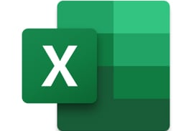

Le profil de risque investisseur (PRI)
Partie technique
Programme « BOT » réalisant toutes les combinaisons du questionnaire de Prisme
35 840 combinaisons initialement mais finalement : 1152 combinaisons

Slide 8
Le profil de risque investisseur (PRI)
Courbes | Combinaisons | Volatilité | Volatilité maximum | Question posée
1 | [1, 1, 1, 1, 1, 1] | 1,67 | 2,00 | Pour un investissement de 50 000€ sur 8 ans, quel placement préférez-vous ?
3 | [1, 1, 1, 1, 1, 1] | 1,67 | 2,00 | Pour un investissement de 30 000€ sur 6 ans, quel placement préférez-vous ?
5 | [1, 1, 1, 1, 1, 1] | 1,67 | 2,00 | Pour un investissement de 50 000€ sur 7 ans, quel placement préférez-vous ?
7 | [1, 1, 1, 1, 1, 1] | 1,67 | 2,00 | Pour un investissement de 50 000€ sur 6 ans, quel placement préférez-vous ?
1 | [1, 1, 1, 1, 1, 1] | 1,75 | 2,00 | Pour un investissement de 80 000€ sur 6 ans, quel placement préférez-vous ?

Slide 9
Le profil de risque investisseur (PRI)
Traitement des données
Identification des variables importantes : les choix des scénarios et les informations liées à ces scénarios
À partir de cette étape, nous avons lancé en parallèle ces deux méthodes :
Implémentation d’un modèle de régression afin d’obtenir un polynôme conforme
Recherche par combinaison
Pour simplifier notre tâche, nous avons décidé de partir sur 4 questions différentes pour les scénarios (Prime en utilise 18).

Slide 10
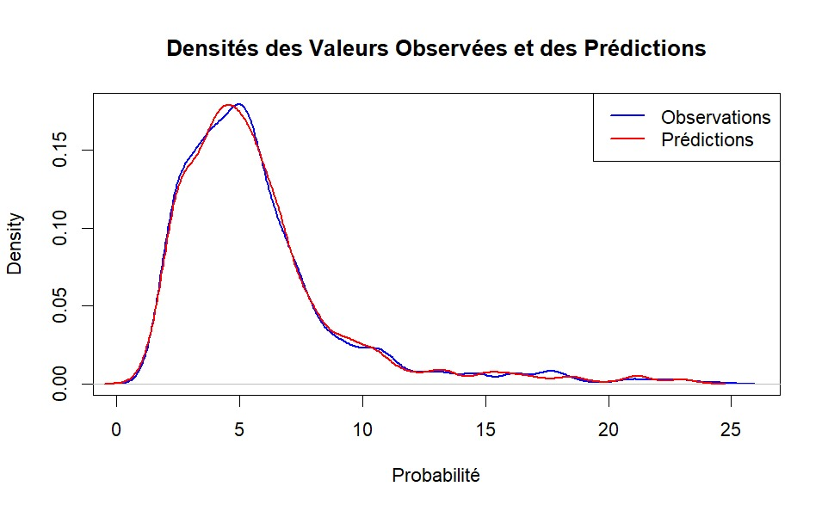
Le profil de risque investisseur (PRI)
Les deux méthodes
Régression polynomiale
Recherche de la combinaison
Recherche automatique entre la combinaison du prospect et notre base de données.
Au total, nous avons 256 combinaisons.

Slide 11

Le profil de risque investisseur (PRI)
Création du questionnaire PRI sur NISIS
Mise en place de notre propre questionnaire sur le site de NISIS
Une fois le formulaire rempli, nous voulons enregistrer les données automatiquement et remplir un fichier Word conforme pour le prospect.

Slide 12
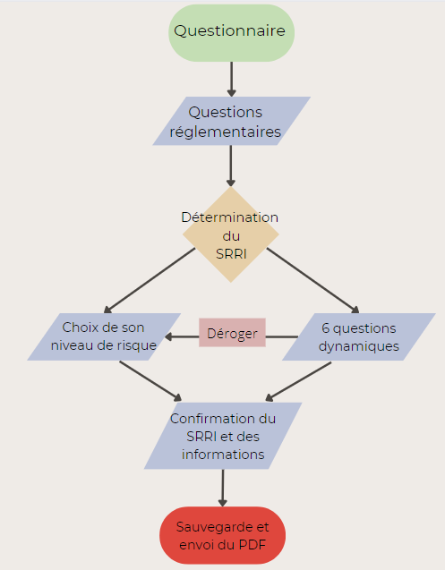



Le profil de risque investisseur (PRI)

Slide 13
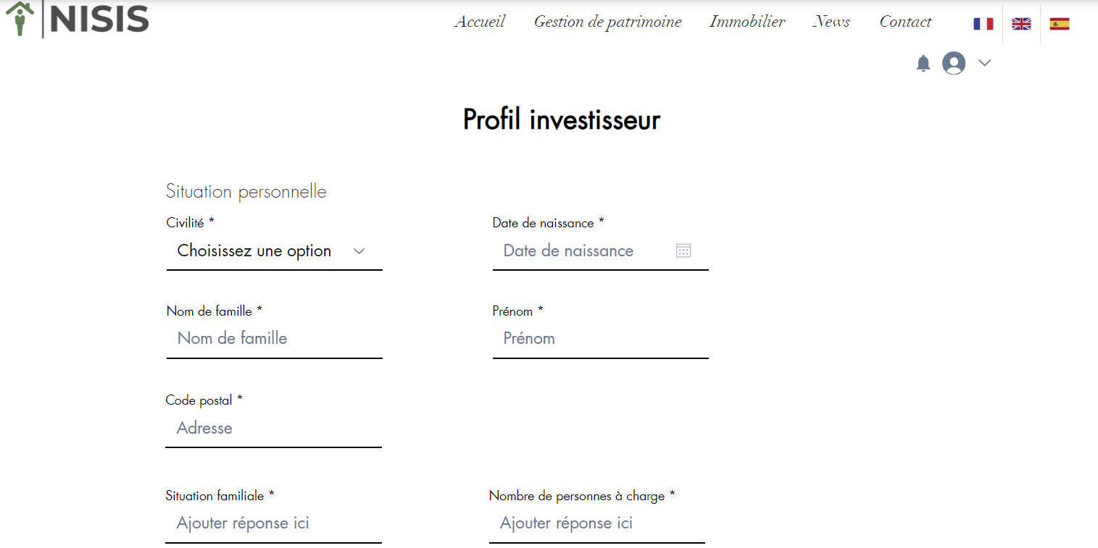
Le profil de risque investisseur (PRI)
Les questions réglementaires :
Situation personnelle
Situation professionnelle
Revenus annuels
Charges annuelles
Actifs et passifs détenus
Connaissances et expériences financières
Investissement durable (ESG)

Slide 14
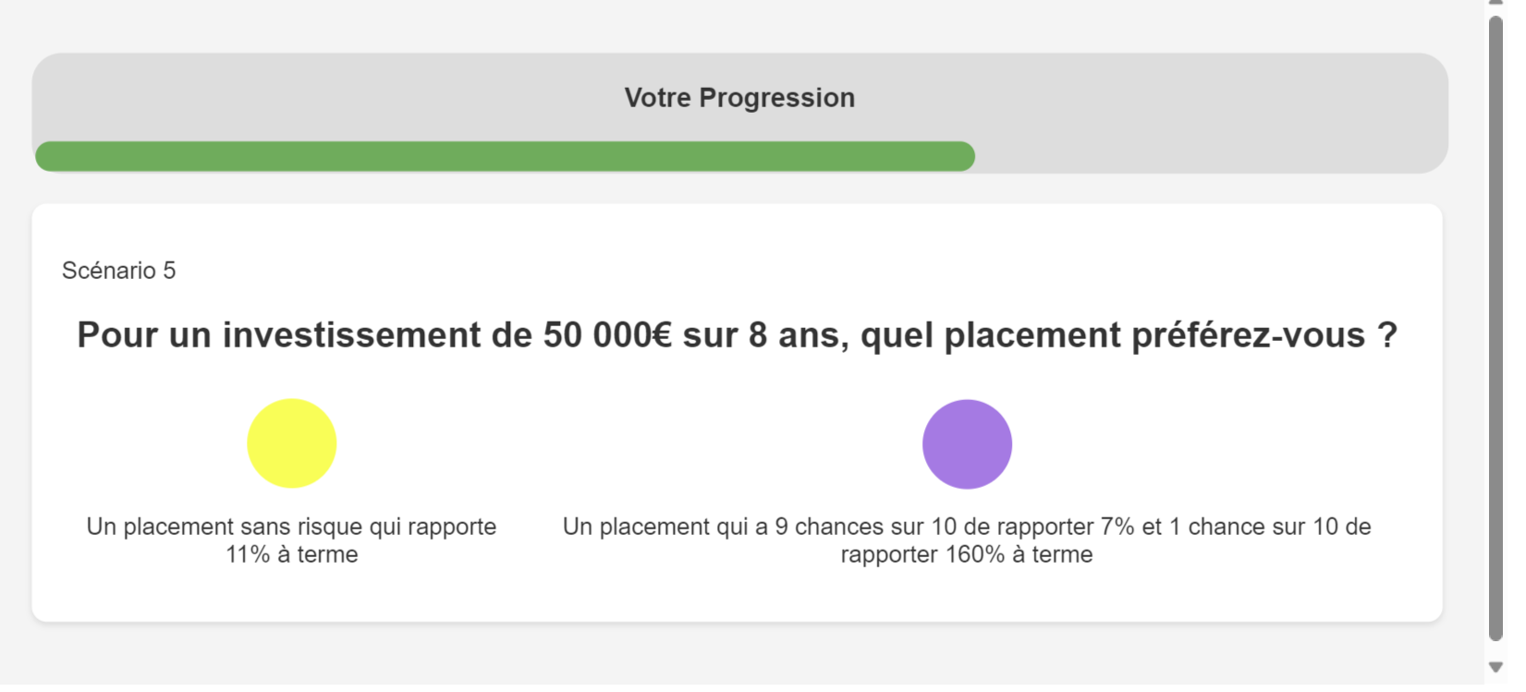
Le profil de risque investisseur (PRI)

Slide 15
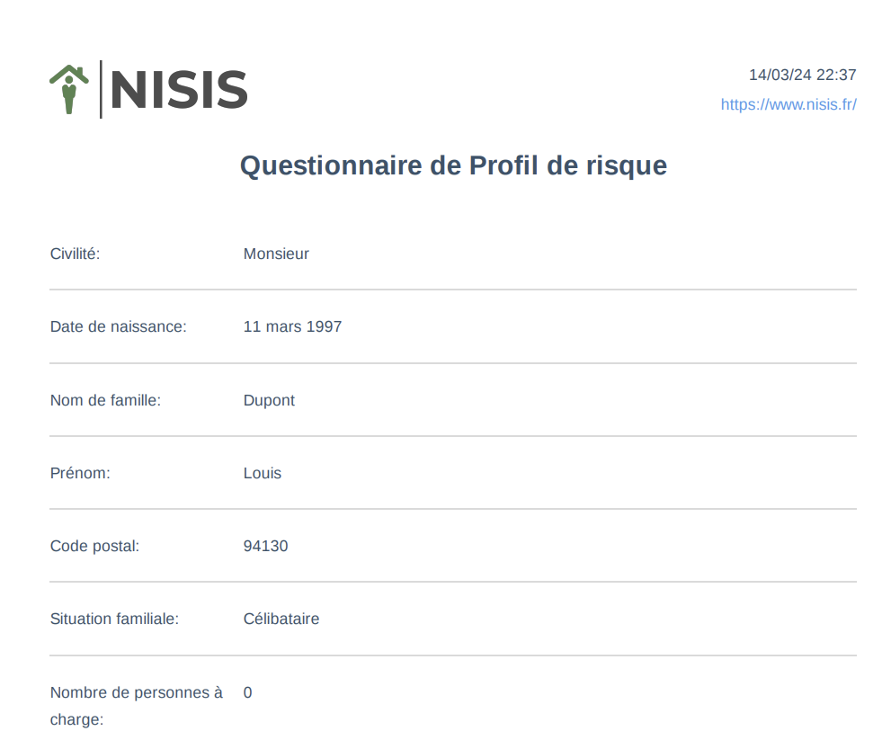
Le profil de risque investisseur (PRI)

Slide 16
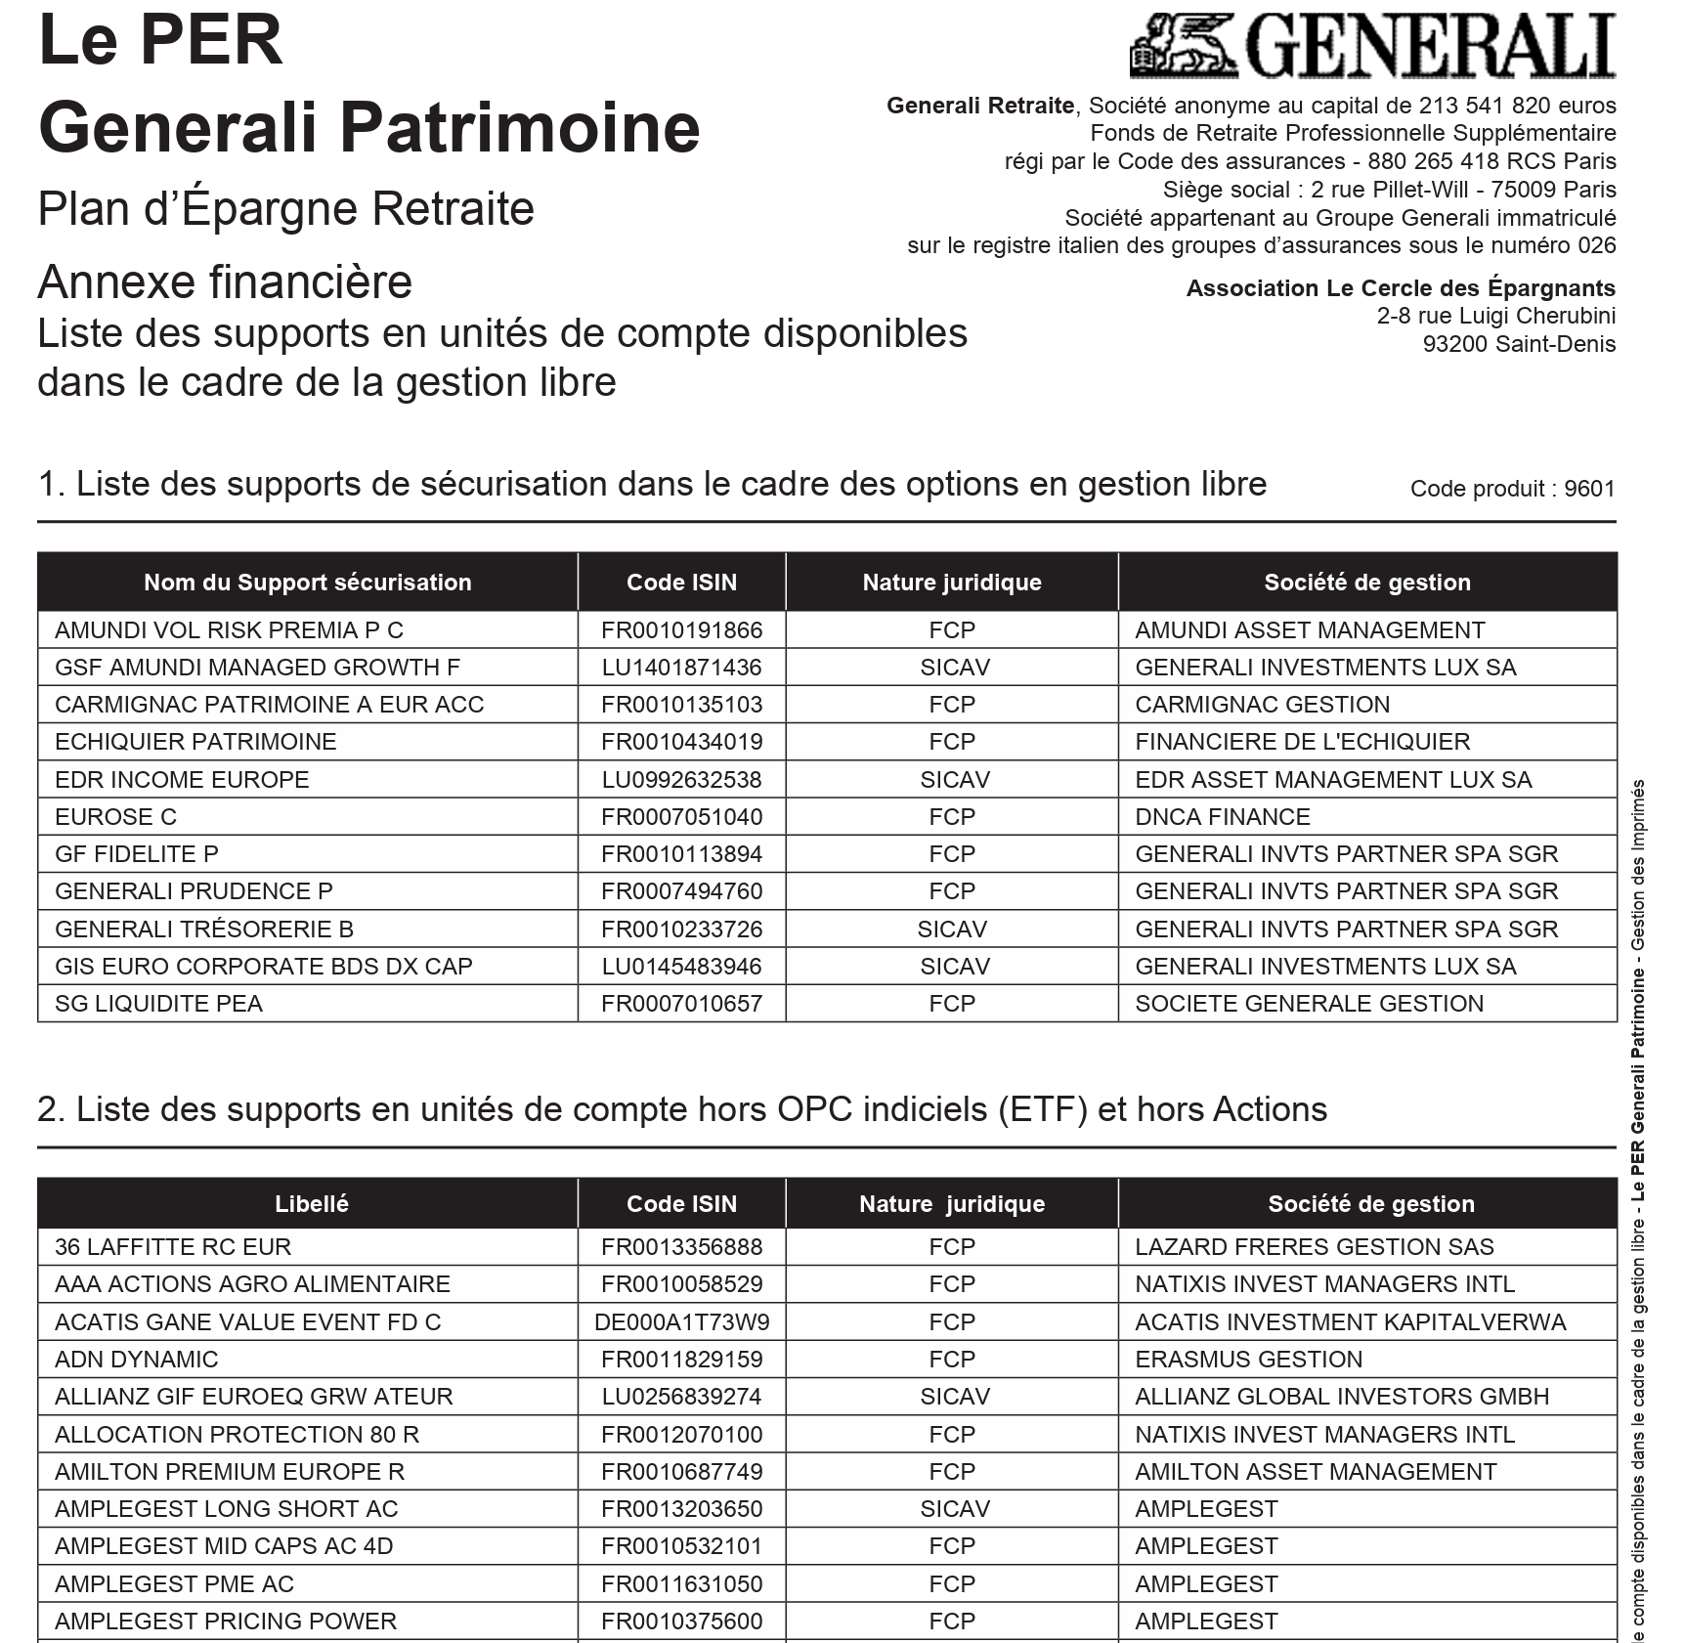
L’allocation d’actifs
Exemple d’un contrat Generali

Slide 17
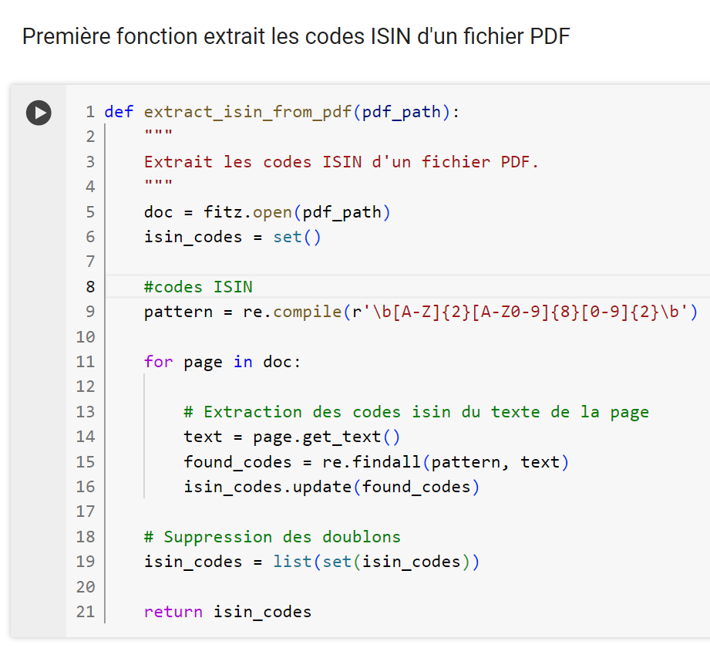
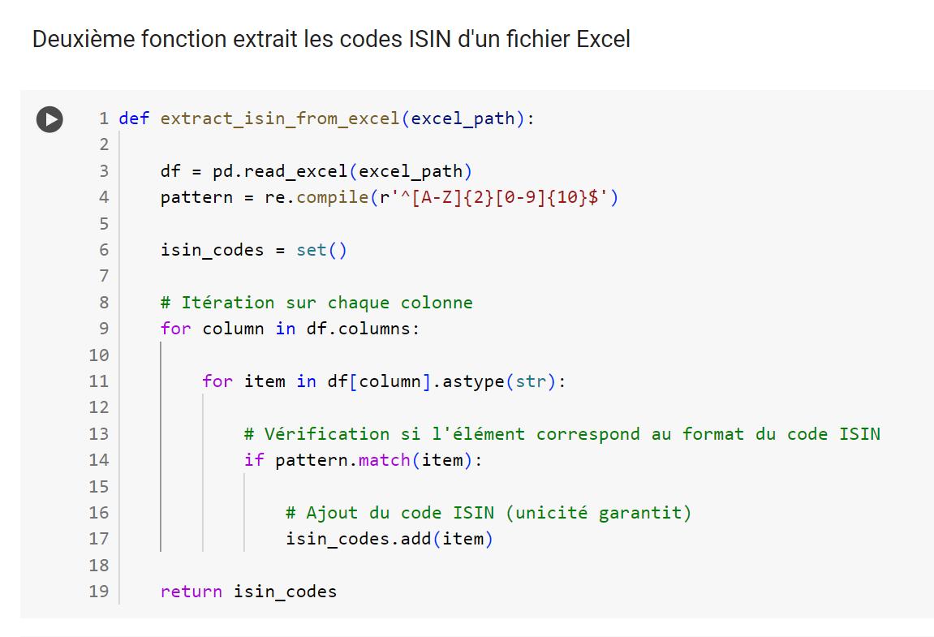
L’allocation d’actifs
Extraction des codes ISIN du contrat Generali

Slide 18
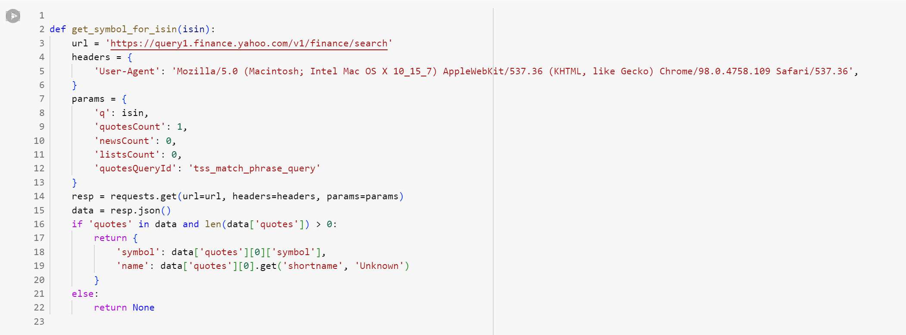
L’allocation d’actifs
Dans un premier temps, nous utilisions une API pour pouvoir convertir les ISIN en tickers (ou symbole) indispensable pour récupérer les fonds sur Yahoo

Slide 19
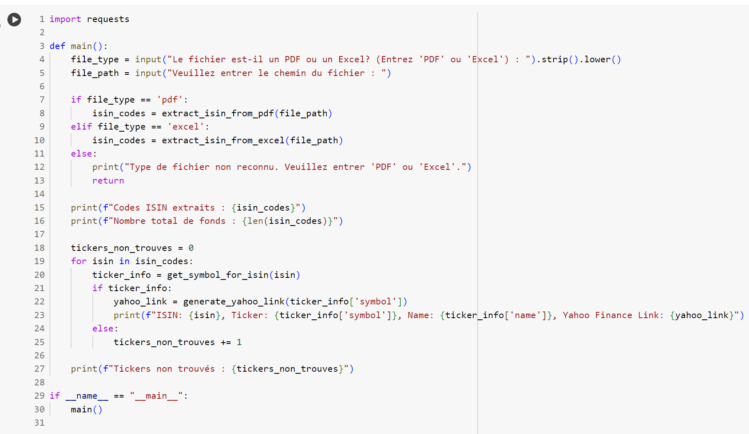
L’allocation d’actifs
Extraction de tous les ISIN du contrat du client converti en ticker et récupération du fond trouvé sur Yahoo Finance

Slide 20
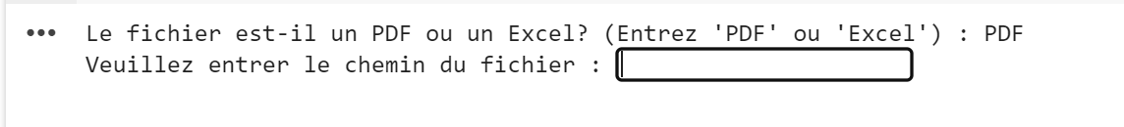
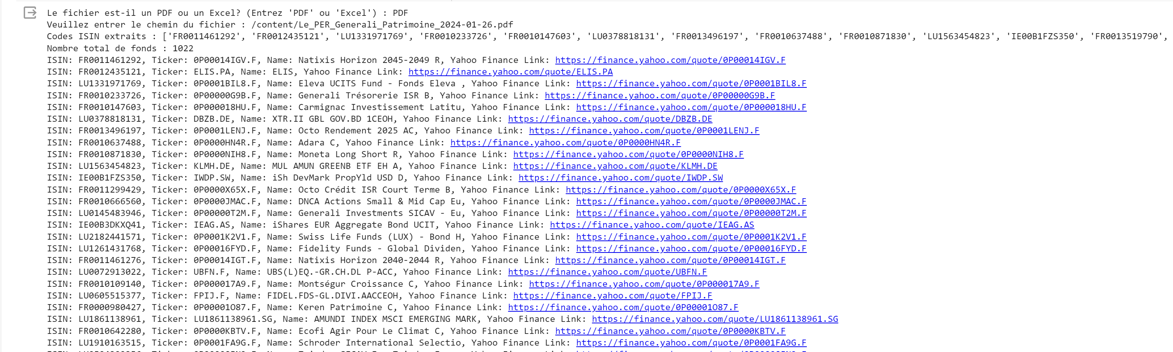
L’allocation d’actifs
Console :
Problème : mise à jour non régulière des données donc allocation biaisée

Slide 21


L’allocation d’actifs
Licence scolaire de l’ESILV ne permet pas d’exporter les données de valeurs liquidatives de chaque fond

Slide 22
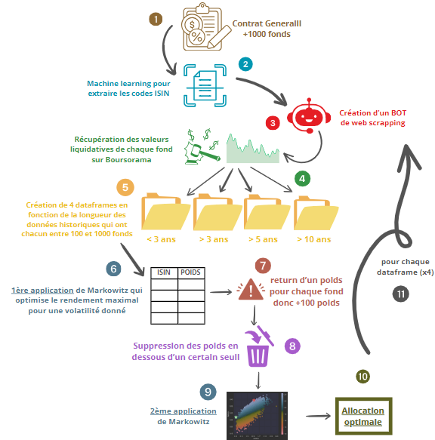
Solution : web scrapping sur Boursorama

Slide 23
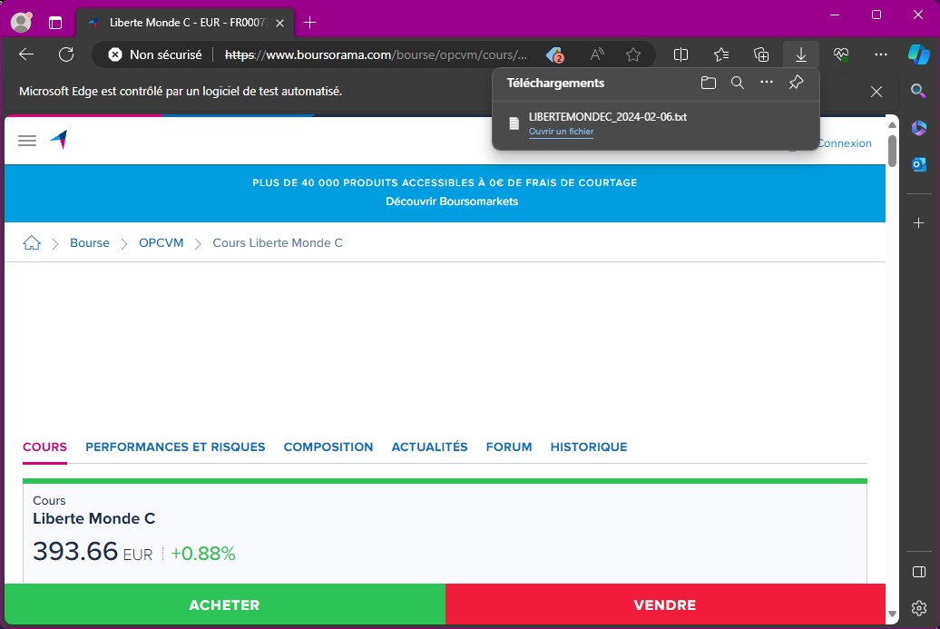
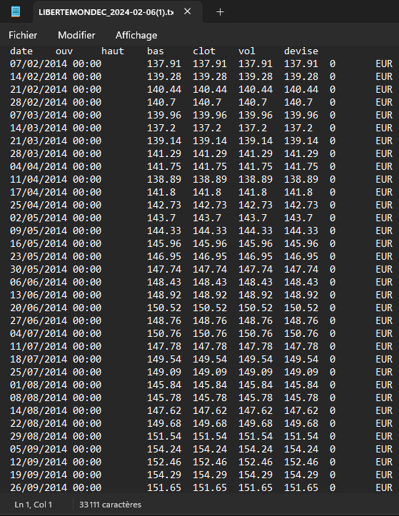
L’allocation d’actifs Web-Scraping
https://www.boursorama.com/bourse/action/graph/ws/download?length=1825&period=-1&symbol=MP-805900

Slide 24
L’allocation d’actifs Markowitz
# Calculate portfolio return and volatility​ portfolio_return = np.sum(mean_daily_returns * weights) * 252​ portfolio_std_dev = np.sqrt(np.dot(weights.T, np.dot(cov_matrix, weights))) * np.sqrt(252)​ ​ # Store results in results array​ results[0, i] = portfolio_return​ results[1, i] = portfolio_std_dev​ # Store Sharpe Ratio (return / volatility) - risk free rate element excluded for simplicity​ results[2, i] = results[0, i] / results[1, i]​ # Iterate through the weight vector and add data to results array​ for j in range(len(weights)):​ results[j + 3, i] = weights[j]​ ​ # Convert results array to Pandas DataFrame​ column_names = ['ret', 'stdev', 'sharpe'] + stocks​ results_frame = pd.DataFrame(results.T, columns=column_names)​ ​ # Locate position of portfolio with highest Sharpe Ratio​ max_sharpe_port = results_frame.iloc[results_frame['sharpe'].idxmax()]​ ​ # Locate position of portfolio with minimum standard deviation​ min_vol_port = results_frame.iloc[results_frame['stdev'].idxmin()]
def portfolio_opti(stocks): data = yf.download(stocks, start='2023-01-01')['Adj Close'] data.sort_index(inplace=True) # Convert daily stock prices into daily returns returns = data.pct_change() # Calculate mean daily return and covariance of daily returns mean_daily_returns = returns.mean() cov_matrix = returns.cov() # Set number of runs of random portfolio weights num_portfolios = 25000 # Set up array to hold results # The number of rows is 3 (for 'ret', 'stdev', 'sharpe') plus the number of stocks num_stocks = len(stocks) results = np.zeros((3 + num_stocks, num_portfolios)) for i in range(num_portfolios): # Select random weights for portfolio holdings weights = np.random.random(num_stocks) # Rebalance weights to sum to 1 weights /= np.sum(weights)

Slide 25

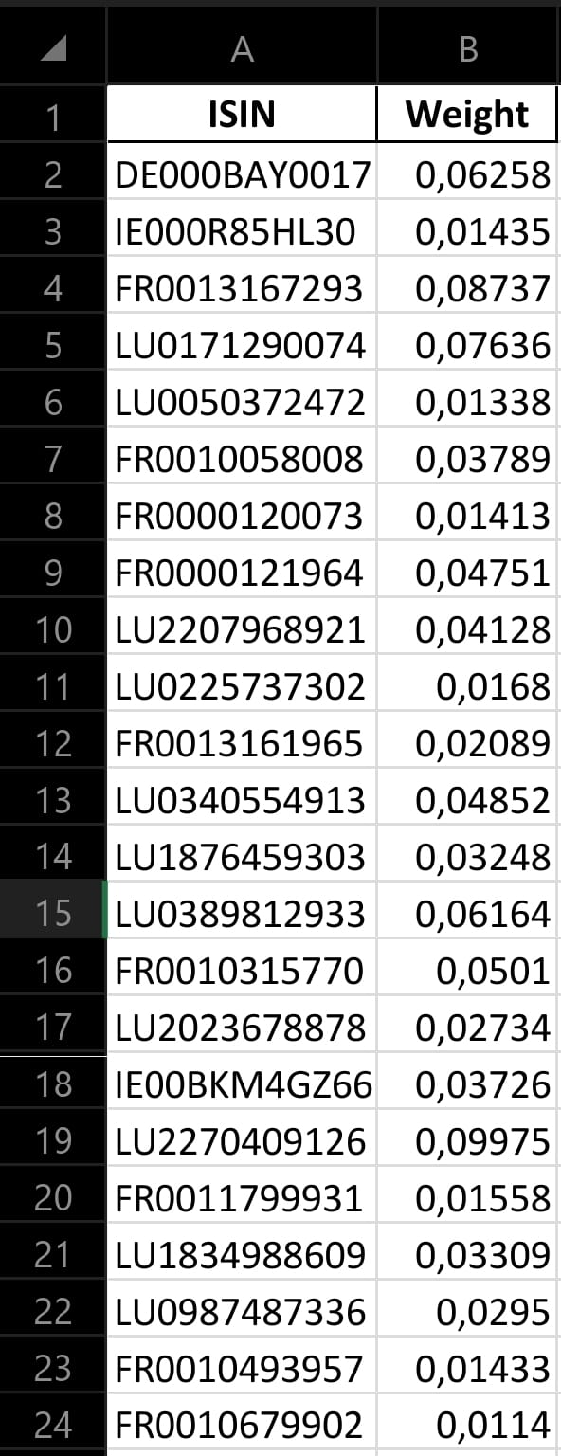
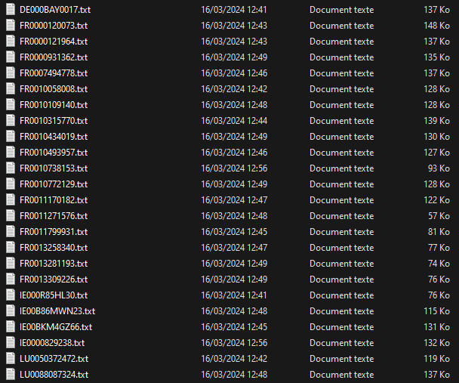
L’allocation d’actifs 1er Markowitz
On obtient un fichier Excel avec plus de 100 poids
On supprime les ISIN qui ont un poids inférieur à un certain seuil

Slide 26
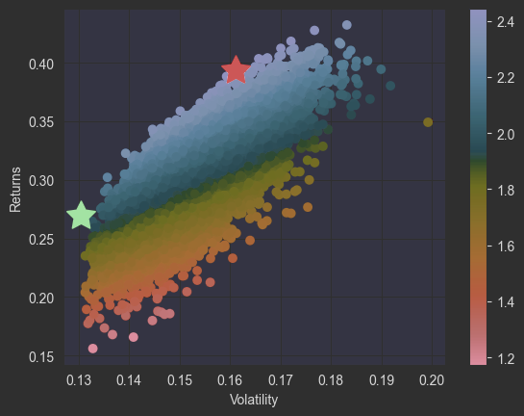
L’allocation d’actifs
2ème Markowitz
Portfolio with the highest Sharpe Ratio (Red Star):
LU0147918923 3.48%
DE000BAY0017 0.87%
FR0000120073 13.92%
FR0007494778 0.62%
IE00B86MWN23 15.69%
LU0987487336 6.59%
LU0050372472 18.10%
IE00BKM4GZ66 3.65%
IE0000829238 18.17%
FR0011170182 18.90%
Portfolio with the Minimum Variance (Green Star):
LU0147918923 27.54%
DE000BAY0017 2.47%
FR0000120073 27.09%
FR0007494778 3.30%
IE00B86MWN23 1.46%
LU0987487336 7.39%
LU0050372472 13.00%
IE00BKM4GZ66 2.25%
IE0000829238 1.93%
FR0011170182 13.56%

Slide 27
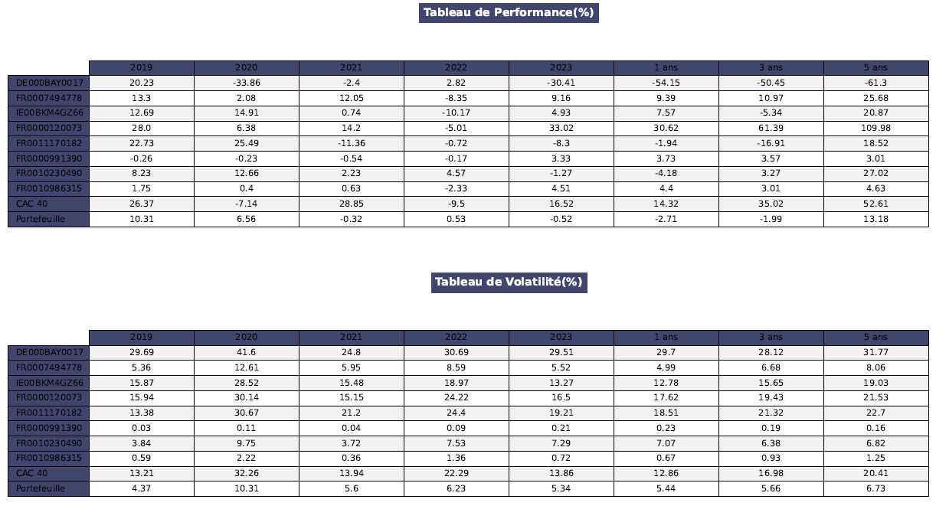
L’allocation d’actifs Backtest

Slide 28
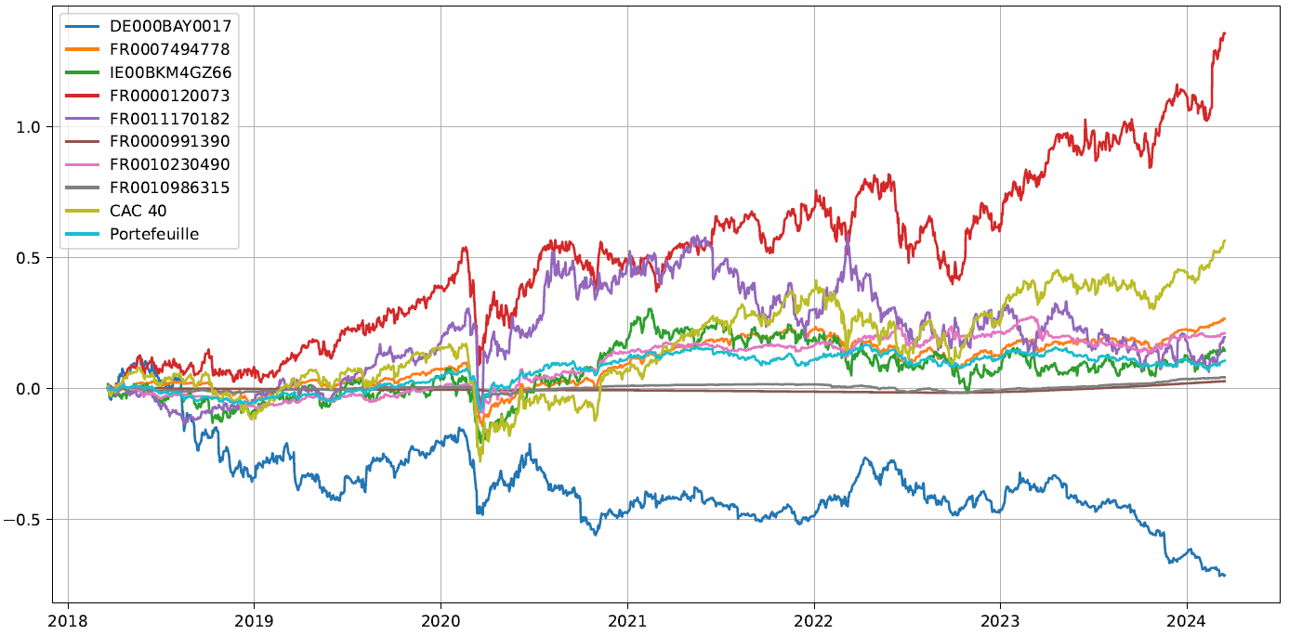
L’allocation d’actifs Backtest

Slide 29
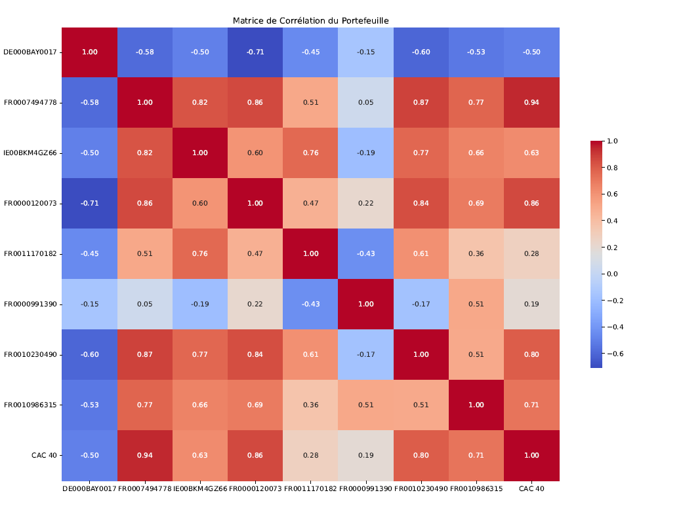
L’allocation d’actifs Backtest

Slide 30
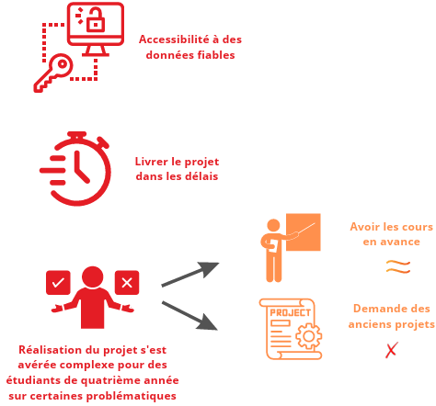
Contraintes et risques rencontrés

Slide 31


Organisation de l’équipe
Communication fréquente ➔ tout le monde participe
Répartition du travail

Slide 32
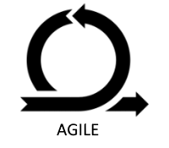
Organisation avec le partenaire
Réunion hebdomadaire (ou plus)
Communication régulière par mail ou par téléphone
➔ Méthode Agile

Slide 33
Tâches post-projet
finaliser l'intégration de l'outil de portefeuille automatisé avec les plateformes existantes de NISIS
preparer une documentation pour de futurs development et la maintenance
améliorer l’affichage du questionnaire
implementer de nouvelles fonctionnalités et rendre le questionnaire plus ergonomique
run le code pendant assez longtemps, sans bloquage, pour récupérer toute la donnée
ensuite, appliquer le 2nd Markowitz sur l’ensemble des données pour obtenir le portfolio optimisé

Slide 34
Merci pour votre écoute !

